Slide 1
การอ่านจับใจความ
ชั้นประถมศึกษาปีที่ ๕
โรงเรียนสาธิตมหาวิทยาลัยราชภัฏสวนสุนันทา

Slide 2
จุดประสงค์
๑. นักเรียนสามารถบอกความหมายและอธิบายหลักการของการอ่านจับใจความได้
๒. นักเรียนสามารถระบุตำแหน่งใจความสำคัญของเรื่องที่อ่านได้
๓. นักเรียนมีความรับผิดชอบในงานที่ได้รับมอบหมาย

Slide 3
หนังสือเรียน
ในแต่ละวัน
นักเรียนอ่านอะไรบ้าง
?
หนังสือพิมพ์
ข้อความจากอินเตอร์เน็ต

Slide 4
นักเรียนคิดว่า
การอ่านจับใจความสำคัญ
มีความจำเป็นต่อนักเรียนอย่างไร
?
ให้นักเรียนจดคำถาม เละคำตอบลงสมุด

Slide 5
การอ่านจับใจความสำคัญ
คืออะไร ?

Slide 6
การอ่านจับใจความสำคัญ คือ การอ่านเพื่อเก็บสาระสำคัญของเรื่องที่อ่าน เช่น สาระสำคัญของเรื่อง จุดมุ่งหมายของเรื่อง แนวคิดสำคัญของผู้เรียน เป็นต้น
ใจความ หมายถึง ส่วนสำคัญของเรื่องเป็นสาระหลัก ประกอบด้วยใจความจากย่อหน้าต่าง ๆ รวมกันเป็น ใจความสำคัญของเรื่อง อ่านแล้วเข้าใจว่า ใคร ทำอะไร ที่ไหน เมื่อใด อย่างไร

Slide 7
ใจความรอง หรือ พลความ (พน-ละ-ความ) หมายถึง ใจความที่ไม่สำคัญ ซึ่งเป็นใจความสนับสนุนใจความสำคัญ ให้ชัดเจนขึ้น

Slide 8
พล = ทหาร หรือ ยศทหารและตำรวจ
พล = กำลัง
พล = สามัญ ธรรมดา ๆ พื้น ๆ
พล+ความ = ข้อความธรรมดาๆ ไม่สำคัญ

Slide 9
อธิบาย ให้รายละเอียด
ให้คำจำกัดความ
ยกตัวอย่าง
เปรียบเทียบ
แสดงเหตุผล

Slide 10
เราสามารถค้นหาใจความสำคัญของเรื่องได้ ดังนี้
๑. ต้องอ่านชื่อเรื่องแล้วทำความเข้าใจความหมายก่อนอ่านเนื้อเรื่อง เพราะชื่อเรื่องบางเรื่องสามารถบอกความมุ่งหมายหรือใจความสำคัญของเรื่องได้ครอบคลุมเนื้อหาทั้งหมด

Slide 11
เราสามารถค้นหาใจความสำคัญของเรื่องได้ ดังนี้
๒. อ่านทีละย่อหน้าอย่างละเอียด เมื่ออ่านจบหาประโยคใจความสำคัญ ย่อหน้าหนึ่ง ๆ จะมีประโยคที่เป็นใจความสำคัญ และประโยคที่ขยายใจความสำคัญหลายประโยค ซึ่งอาจเป็นการยกตัวอย่าง อธิบายหรือเปรียบเทียบ
***ประโยคใจความสำคัญมักจะอยู่ตอนต้น ตอนกลางหรือตอนท้ายเรื่อง

Slide 12
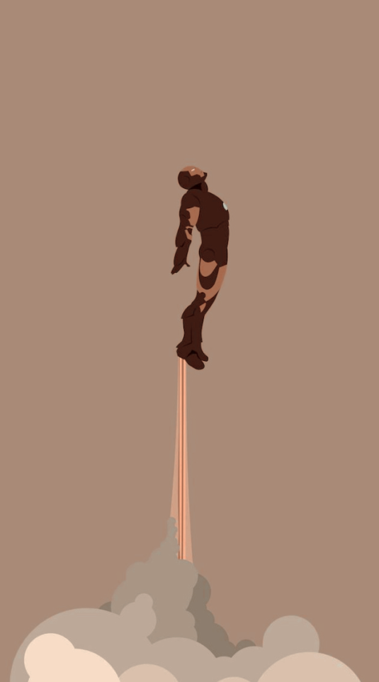
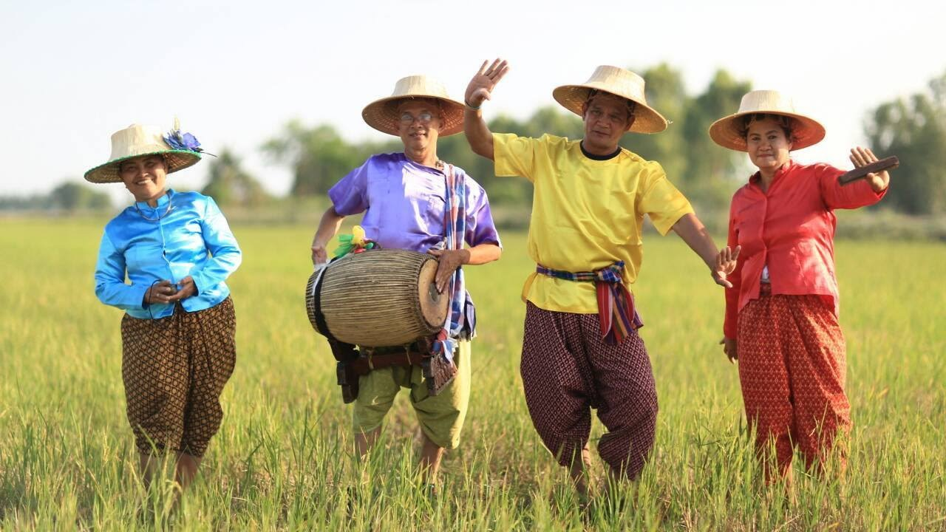
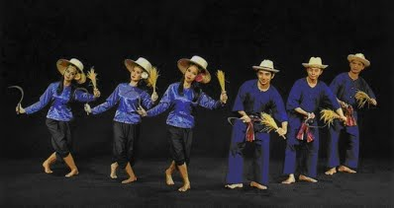
การลงแขกทำนา ช่วยให้งานหนักของกลุ่มชาวนาสำเร็จ ในเวลาอันสั้นและเป็นการปลูกฝังความรักและความสามัคคี ในหมู่คณะ ความเหน็ดเหนื่อยขณะทำงานจะผ่อนคลายด้วยความเพลิดเพลิน เนื่องจากจะมีการร้องเพลงและการละเล่นสนุกสนาน เช่น เพลงเกี่ยวข้าว เพลงเต้นกำรำเคียว การเล่นผญา เป็นต้น

Slide 13
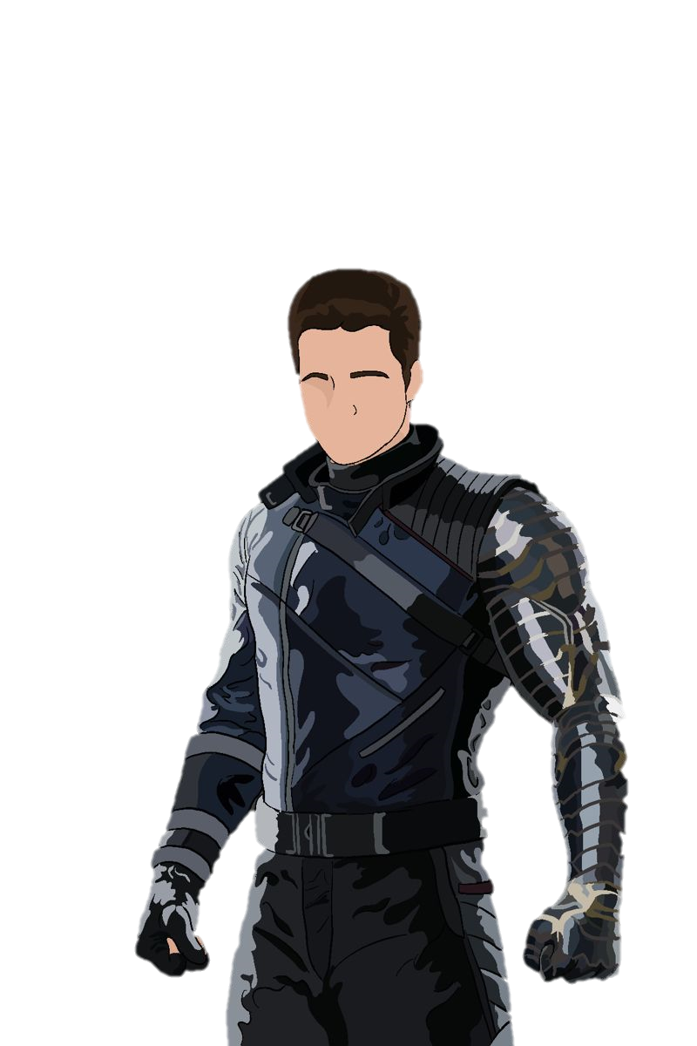
สังคมไทยทุกวันนี้ ใคร ๆ ก็พูดให้ทุกคนมีวินัยกันทั้งนั้น วางหลักการ ออกคำสั่งให้คำแนะนำสั่งสอน แต่แล้วตนเองก้ไม่ทำ การสอนที่ดีที่สุดคือการทำตนให้เป็นแบบอย่างที่ดี เด็ก ๆ จะซึมซับและทำจนเคยชินจนเป็นนิสัย เมื่อเราปฏิบัติให้เห็น ทุกคนปฏิบัติตาม สังคมไทยก็จะมีระเบียบวินัยอย่างแน่นอน

Slide 14
ใจความสำคัญอยู่ตอนต้นและตอนท้าย
ของย่อหน้า
ดอกไม้นานาชนิด หลากสี หลายพันธุ์ หากผู้จัดดอกไม้สามารถนำมาจัดตกแต่งสรรค์สร้างในแจกันได้อย่างเหมาะสม มีศิลปะ และเป็นระเบียบก็จะเกิดความลังเลและความสวยงามเป็นที่ชื่นชอบ แก่ผู้ชมได้ ซึ่งเปรียบเหมือนกับบุคคลที่มาจากต่างฐานะและครอบครัวเมื่อมาอยู่ร่วมกันในสังคมก็ต้องปฏิบัติตามกฎระเบียบข้อตกลงเดียวกัน สังคมจึงจะสงบสุข

Slide 15
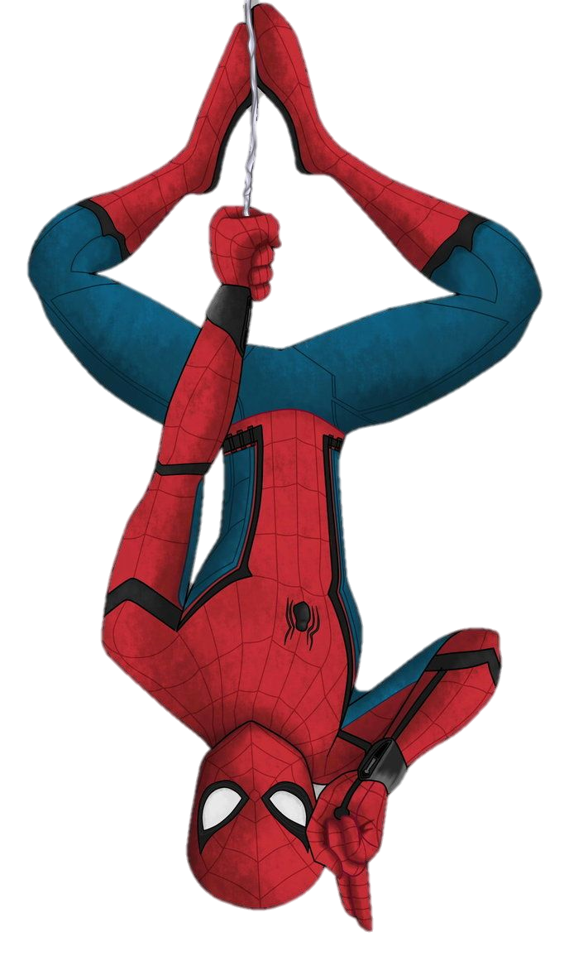
ใจความสำคัญอยู่ตอนท้ายของย่อหน้า
คำที่มีความหมายว่า “คนรัก” มีให้หลายคำและสะท้อน ถึงการเปลี่ยนแปลงของสังคมไทยที่ยึดมั่นวัฒนธรรมดีงามในอดีตน้อยลง และใช้คำว่า กิ๊ก กันอย่างกว้างขวางทุกเพศทุกวัน เชื่อได้ว่า ในอนาคตอาจมีคำอื่นที่มีความหมายทำนองนี้เกิดขึ้นอีก อย่างไรก็ตามในฐานะผู้ใช้ภาษาไทยควรพิจารณาเลือกใช้คำที่มีอย่างหลาหลายนี้ให้เหมาะสมกับกาลเทศะและบุคคล

Slide 16
เราสามารถค้นหาใจความสำคัญของเรื่องได้ ดังนี้
๓. จดบันทึกประเด็นที่เป็นใจความของแต่ละย่อหน้า
๔. นำใจความทุกย่อหน้ามาเรียงลำดับและเรียบเรียงให้เป็นเรื่องราวที่มีความต่อเนื่องกัน
๕. ถ้าข้อความหรือย่อหน้านั้น ๆ ไม่มีประโยคใจความสำคัญเขียนไว้อย่างชัดเจน เราต้องตั้งคำถามเพื่อจับใจความสำคัญให้ได้ว่า ใคร ทำอะไร ที่ไหน เมื่อไร ผลเป็นอย่างไร จากนั้นคำคำสำคัญหรือคำหลักมาเรียบเรียงก็จะได้ใจความสำคัญของข้อความ

Slide 17
“วันนี้เรามาหาของป่ากัน นั่งลง! แล้วก็อยู่เงียบ ๆ อย่าเคลื่อนไหว!”
“แต่เสือกำลังจะมา!” เสียงนทีสั่นเทิ้มทีเดียว
“รู้แล้วละ....! หูข้าไม่แตก” ตาเกิ้นตอบ
“แต่เอ็งอย่าอึงไป ป่าเงียบ ๆ อย่างนี้ได้ยินไปไกลเหลือเกิน
อ้ายวายร้ายนั่นก็หูทิพย์ด้วย อยู่เฉย ๆ”
สรุปใจความสำคัญ
ตาเกิ้นและนทีเข้าไปในป่าเพื่อหาของป่าและกำลังจะเจอเสือ
คำถาม
ตัวละครในข้อความนี้มีใครบ้าง (ตาเกิ้นและนที)
ทั้งสองคนไปทำอะไรในป่า (หาของป่า)
ทั้งสองคนอยู่ที่ไหน (ในป่า)
ทั้งสองคนกำลังจะเจออะไร (เสือ)

Slide 18
การอ่านจับใจความสำคัญ
วิธีการ
เรียบเรียงให้เป็นใจความสำคัญ
๔. เรียบเรียงให้เป็นใจความสำคัญ
ตั้งคำถามเพื่อจับใจความสำคัญ
๓. บันทึกใจความของแต่ละย่อหน้า
ใคร
เมื่อใด
๒. หาประโยคใจความสำคัญ
อย่างไร
อะไร
๑. ต้องอ่านชื่อเรื่องแล้วทำความเข้าใจ
ที่ไหน

Slide 19
วิธีจับใจความสำคัญ มีดังนี้
๑. อ่านจับในใจทุกย่อหน้าอย่างละเอียด
๒. ศึกษาความหมายของคำ กลุ่มคำ สำนวนที่ไม่เข้าใจ
๓. ตั้งคำถามว่า ใคร ทำอะไร ที่ไหน อย่างไร ทำไม ฯลฯ
๔. สังเกตประโยคที่แสดงให้เห็นว่าเป็นใจความสำคัญ ซึ่งมักมีประโยคอื่น ๆ อธิบายขยายความหรือให้รายละเอียด
๕. จัดทำแผนภาพความคิดของเรื่องที่อ่านแล้วประมวลเป็นใจความสำคัญ

Slide 20
ตัวอย่างแนวข้อสอบ
โดยทั่วไปผักที่ขายตามท้องตลาดส่วนใหญ่ เกษตรกรมักให้สารกำจัดศัตรูพืช หากไม่มีความรอบคอบในการใช้จะทำให้เกิดสารตกค้างทำให้มีปัญหาต่อสุขภาพ ฉะนั้น เมื่อซื้อผักไปรับประทานจึงควรล้างผักด้วยน้ำหลาย ๆ ครั้ง เพราะจะช่วยกำจัดสารตกค้างไปได้บ้าง บางคนอาจแช่ผักโดยน้ำผสมโซเดียมไบคาร์บอเนตก็ได้ แต่อาจทำให้วิตามินลดลง
๑. สารตกค้างทำให้มีปัญหาสุขภาพ ๒. เกษตรกรมักใช้สารกำจัดศัตรูพืช
๓. ควรแช่ผักโดยใช้น้ำผสมโซเดียมไบคาร์บอเนต
๔. เมื่อซื้อผักไปรับประทานควรล้างน้ำหลายครั้ง

Slide 21
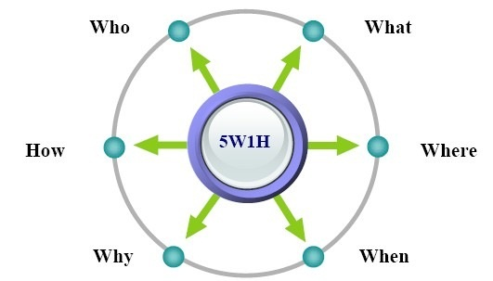

Slide 22
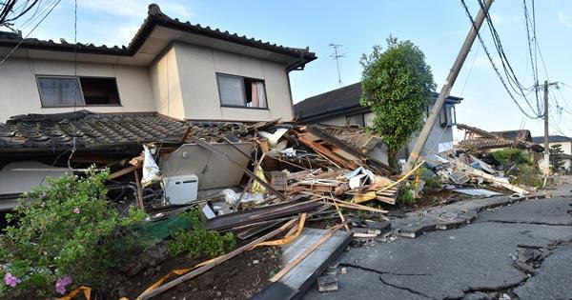
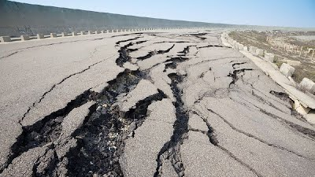
บทอ่าน เรื่อง แผ่นดินไหว
เมื่อเวลาประมาณ ๐๔.๒๕ น. ตามเวลาประเทศไทย เกิดแผ่นดินไหวรุนแรงระดับ ๖.๙ ริกเตอร์ บริเวณเกาะ นิว บริติช ของประเทศปาปัวนิวกินี จุดศูนย์กลางแผ่นดินไหวอยู่ที่ความลึกเพียง ๑๐ กม. และอยู่ห่างจากเมืองราบาอุลราว ๑๖๒ กม.
แผ่นดินไหวอาจทำให้เกิดคลื่นสึนามิสูง ๐.๓-๑ เมตร ซัดเข้าสู่ชายฝั่งปาปัวนิวกินีหลายจุดและคลื่นสูงไม่เกิน ๓๐ ซม. พัดเข้าสู่หมูเกาะโซโลมอน เบื้องต้นได้มีประกาศเตือนภัยให้ให้เฝ้าระวังสถานการณ์
ที่มา หนังสือพิมพ์เดลินิวส์ ฉบับวันที่ ๓๐ มีนาคม พ.ศ. ๒๕๖๑

Slide 23
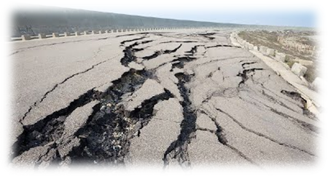
(ใคร) Who ประเทศปาปัวนิวกินี
(ทำอะไร) What เกิดแผ่นดินไหว
(ที่ไหน) Where เกาะนิว บริติช
(เมื่อไหร่) When ๓๐ มีนาคม ๒๕๖๑
(ทำไม/เหตุผล) Why -
(อย่างไร) How มีการเตือนภัยให้เฝ้าระวังสถานการณ์อาจเกิดคลื่นสึนามิ
สรุปใจความสำคัญ เมื่อวันที่ ๓๐ มีนาคม ๒๕๖๑ เกิดแผ่นดินไหวที่ประเทศปาปัวนิวกินี บริเวณ เกาะนิวบริติช ซึ่งอาจทำให้เกิดคลื่นสึนามิ จึงมีการเตือนภัยให้เฝ้าระวังสถานการณ์

Slide 24
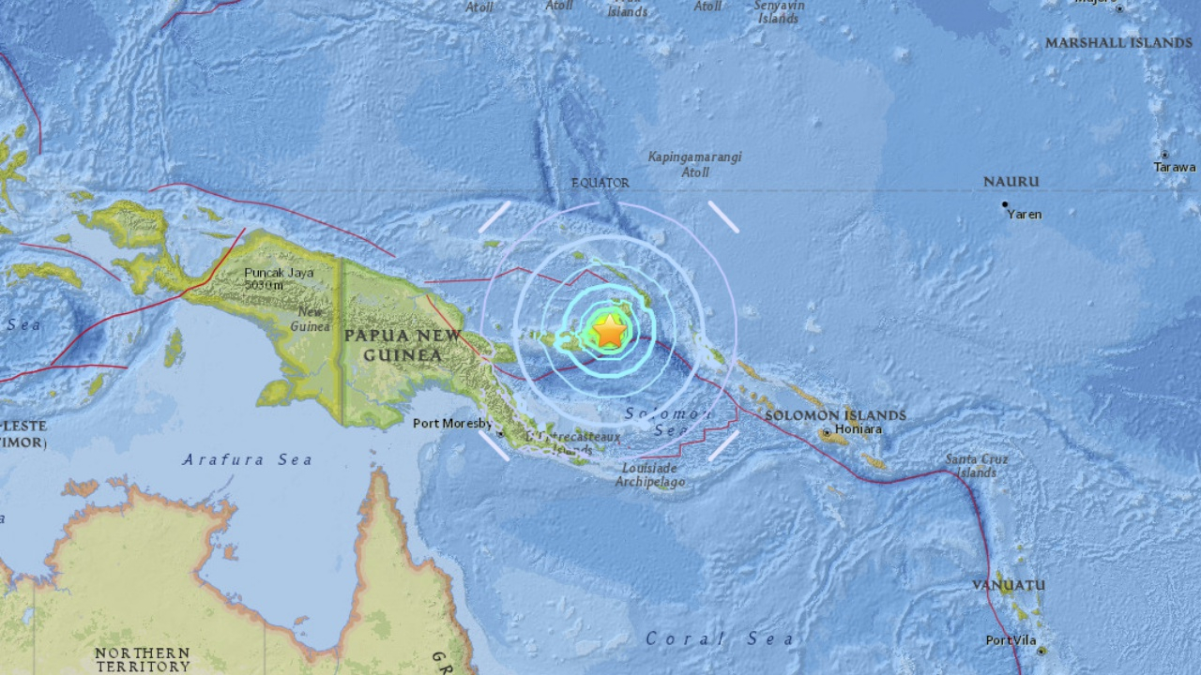
สรุปใจความสำคัญ เมื่อวันที่ ๓๐ มีนาคม ๒๕๖๑ เกิดแผ่นดินไหวที่ประเทศปาปัวนิวกินี บริเวณเกาะนิวบริติช ซึ่งอาจทำให้เกิดคลื่นสึนามิ จึงมีการเตือนภัยให้เฝ้าระวังสถานการณ์

Slide 25
เทคนิคการจับใจความสำคัญ มีดังนี้
คำที่ปรากฏซ้ำ ๆ มักเป็นส่วนหนึ่งของใจความสำคัญ
ตัดส่วนขยาย หรือ พลความออก เช่น การยกตัวอย่าง
การเปรียบเทียบ สถิติ เป็นต้น
หลังคำว่า จึง มักเป็นใจความสำคัญ
ใจความสำคัญ สาระสำคัญ อ่านแล้วจะคลุมเนื้อหาทั้งหมด

Slide 26
องค์การนาซากล่าวถึงการค้นพบดาวเคราะห์นอกระบบสุริยะจากการส่งยานอวกาศไปสำรวจดาวเคราะห์ที่มีขนาดใกล้เคียงกับโลกเมื่อปี พ.ศ. ๒๕๕๒ ยานอวกาศดักล่าวจะมองหาดาวฤกษ์และดวงดาวที่อยู่ใกล้ๆ กาแล็กซีทางช้างเผือกของเรา การค้นพบครั้งใหม่นี้ สร้างความตื่นเต้นให้แก่นักดาราศาสตร์เป็นย่างมากเนื่องจากบรรดาดวงดาวที่ค้นพบทั้ง ๑๐ ดวง ซึ่งมีขนาดใหญ่และอุณหภูมิใกล้เคียงกับโลก เอื้อต่อการอยู่อาศัยของสิ่งมีชีวิต
(O-NET, 2561)

Slide 27
ตำแหน่งใจความหลักคือ ส่วนท้ายของแถบข้อความ คือ องค์กรนาซาค้นพบดาวเคราะห์ ๑๐ ดวงนอกระบบสุริยะ ที่สิ่งมีชีวิตอาจอยู่อาศัยได้ ส่วนใจความรอง คือ การบอกสาเหตุและรายละเอียด

Slide 28
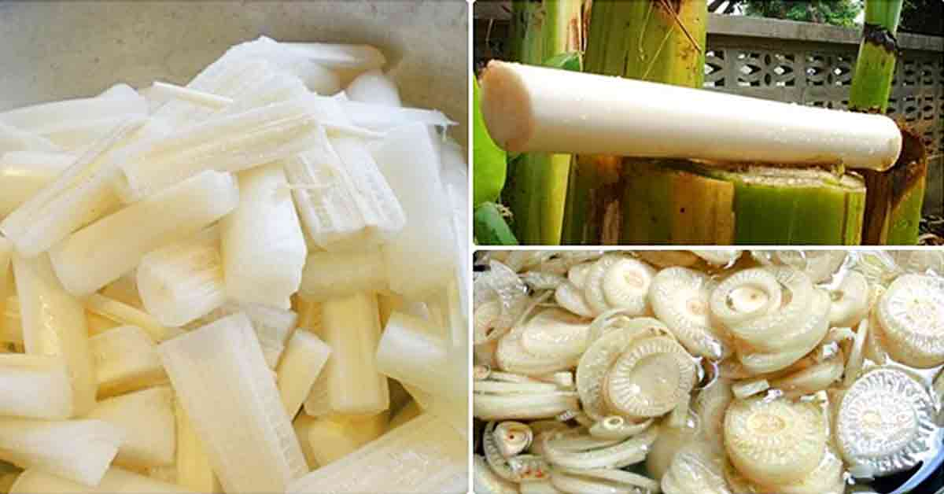
หยวกกล้วยอ่อน ๆ นำไปประกอบอาหารได้หลายชนิด เช่น แกงหยวกกล้วยต้มกะทิ น้ำยาหยวกกล้วย ต้มยำหยวกกล้วย เป็นต้น หยวกกล้วย โดยเฉพาะกล้วยน้ำหว้ามีรสชาติดีและไม่ฝาด อาหารที่ทำจากหยวกกล้วย เดี่ยวนี้ หารับประทานได้ยาก ส่วนใหญ่เป็นอาหารประจำถิ่น มีรสชาติแปลกและอร่อยแตกต่างกันไป
(O-NET, 2559)

Slide 29
ตำแหน่งใจความหลักคือ ต้นย่อหน้า ได้แก่ หยวกกล้วยอ่อน ๆ นำไปประกอบอาหาร ได้หลายชนิด ส่วนใจความรอง คือ การยกตัวอย่างประกอบและให้รายละเอียดเพิ่มเติม

Slide 30
นักเรียนจะนำทักษะ
การอ่านจับใจความสำคัญ
ไปใช้ในชีวิตประจำวันได้อย่างไร
?

Slide 31
ตอบคำถามลงสมุด
๑. การจับใจความสำคัญหมายถึงอะไร ?

Slide 32
ตอบคำถามลงสมุด
๒. ใจความสำคัญแบ่งได้เป็นกี่ลักษณะ
อะไรบ้าง ?

Slide 33
ตอบคำถามลงสมุด
๓. ให้นักเรียนขยายความวิธีอ่านจับใจความสำคัญ
และหลักการใช้ 5W1H ให้ถูกต้องชัดเจน

Slide 34
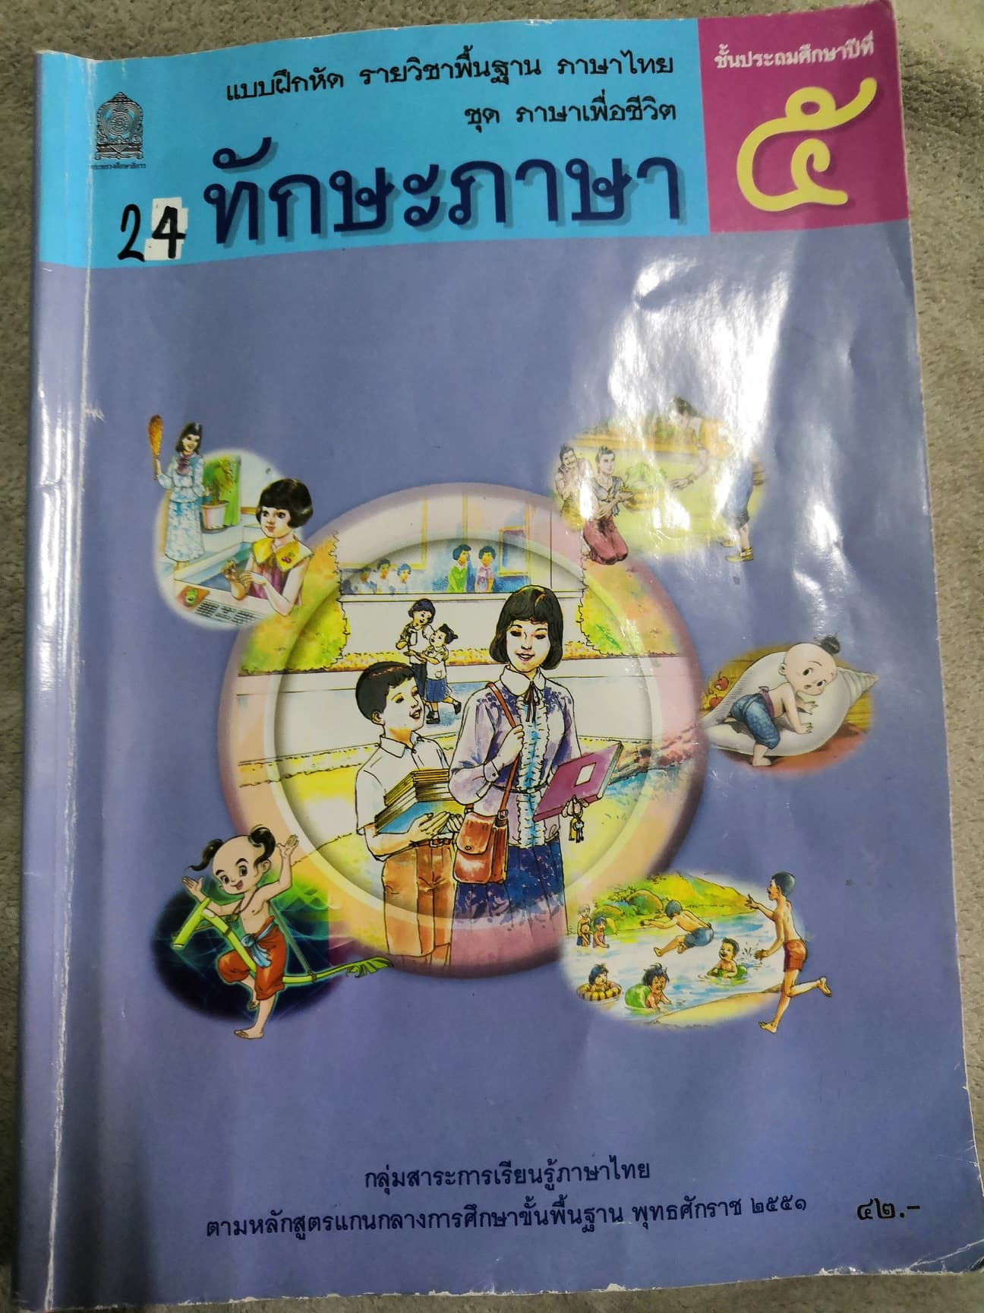
ให้นักเรียนทำแบบฝึกหัด
ในเล่มทักษะภาษาไทย
หน้า๑-๘

